Slide 1
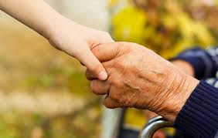
Тема: Уважение к людям, старшим
что говорит Библия об уважении и как жить этим каждый день?

Slide 2

1)Что такое уважение?
признание ценности другого человека
отношение с почтением
готовность слушать
доброта в словах и поступках

Slide 3
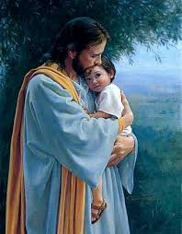
2) Почему уважение так важно?
1. Уважение — это часть характера Божьего
Если мы — дети Божьи, мы должны отражать Его характер.
2. Уважение — фундамент общества
Уважение — это не про возраст, а про сердце, воспитанное Богом.

Slide 4
3)Что говорит Библия об уважении?
1. Уважение к родителям — заповедь в числе 10!
Исход 20:12
2. Уважение к старшим
Левит 19:32
3. Уважение ко всем людям
1 Петра 2:17
4. Золотое правило
Матфея 7:12
5. Уважение в словах
Притчи 15:1
6. Уважение к наставникам
Евреям 13:17

Slide 5

4)Почему подросткам трудно уважать людей?
1. Культура «я сам знаю»
2. Соцсети
3. Возраст независимости
Подростки хотят быть самостоятельными → кажется, что уважение = слабость.
Но на самом деле уважение — это сила зрелого человека.

Slide 6

5)как проявлять уважение?
1. Уважай словами
2. Уважай действиями
3. Уважай даже тех, кто тебе не нравится
4. Уважай родителей
5. Уважай самого себя

Slide 7
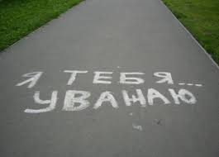
6)Итог :
Уважение — не слабость, а сила.
Это Божий характер в нас.
Уважение — это выбор каждый день.
Бог хочет, чтобы мы почитали всех, особенно старших и родителей.

Slide 8
Золотой стих:
Мат 7:12
"Итак во всем, как хотите, чтобы с вами поступали люди, так поступайте и вы с ними..."

